Slide 1


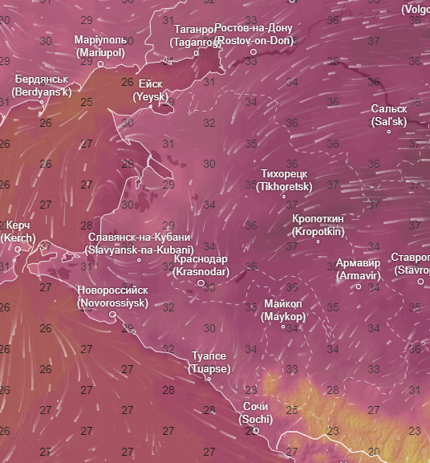

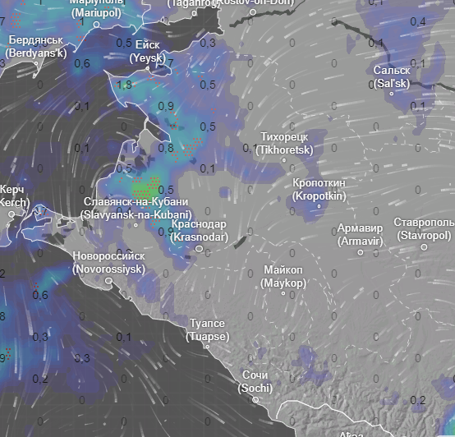
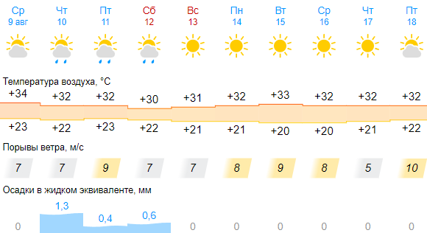
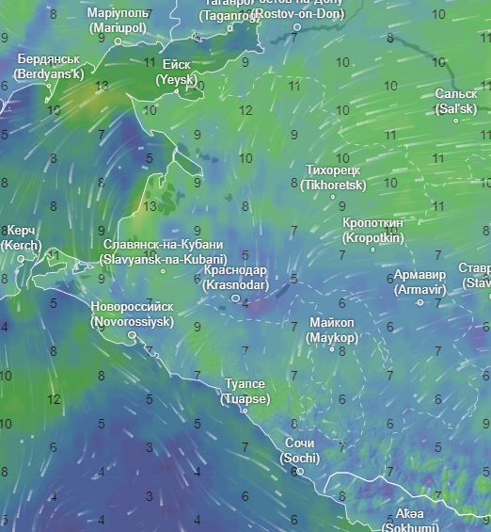
МЕТЕОРОЛОГИЧЕСКАЯ ОБСТАНОВКА
НА ТЕРРИТОРИИ КРАСНОДАРСКОГО КРАЯ
Прогноз температуры
По Краснодарскому краю: переменная облачность. Местами кратковременный дождь, гроза, в отдельных районах сильный дождь, град. Ветер западный, юго-западный с переходом на северо-восточный, восточный 5-10 м/с, при грозе местами порывы 15-20 м/с. Температура воздуха ночью 19…24°, днем 31…36°; в горах ночью 14…19°, днем 23…28°;
На Черноморском побережье: переменная облачность. Без существенных осадков. Ветер северо-восточный, северный с переходом на южный 6-11 м/с, местами порывы 12-14 м/с, в Новороссийске ночью и утром порывы 12-17 м/с. Температура воздуха ночью 21…26°, днем 28…33°;
По г. Краснодару: переменная облачность. Вечером и днем кратковременный дождь, гроза. Ветер западный, северо-западный с переходом на северо-восточный 5-10 м/с. Температура воздуха ночью 21…23°, днем 32…34°.
Щербиновский
Ейский
Кущевский
Староминский
Азовское море
Ленинградский
Крыловский
Каневский
Павловский
Прогноз выпадения осадков
Новопокровский
Белоглинский
Прогнозируемая метеообстановка
Приморско-Ахтарский
Брюховецкий
Тихорецкий
Калининский
Выселковский
Тимашевский
Кавказский
Славянский
Кореновский
Тбилисский
Славянский
Темрюкский
Красноармейский
Динской
Усть-Лабинский
Гулькевичский
Успенский
г. Краснодар
Курганинский
Новокубанский
г. Анапа
Крымский
г. Армавир
г. Новороссийск
Абинский
Успенский
Северский
г. Горячий Ключ
Белореченский
Прогноз порывов ветра
г. Геленджик
Лабинский
Апшеронский
Отрадненский
Туапсинский
Мостовский
Условные обозначения
Муниципальные образования, в которых прогнозируется усиление ветра
до 6-12 м/с
Чёрное море
Черное море
Северский
Существует вероятность возникновения происшествий, связанных с:
порывами линий связи и электропередачи, повалом деревьев;
обрушением слабо закрепленных конструкций, повреждением кровли зданий;
нарушением работы систем жизнеобеспечения населения;
нарушением в работе всех видов транспорта;
затруднением движения и образованием заторов на автодорогах федерального и регионального значения, увеличением ДТП.
Муниципальные образования, в которых прогнозируется усиление ветра
до 13-18 м/с
г. Сочи
КАРАЧАЕВО-ЧЕРКЕССКАЯ
РЕСПУБЛИКА
Северский
Муниципальные образования, в которых прогнозируется усиление ветра
до 19-30 м/с
Северский

Slide 2
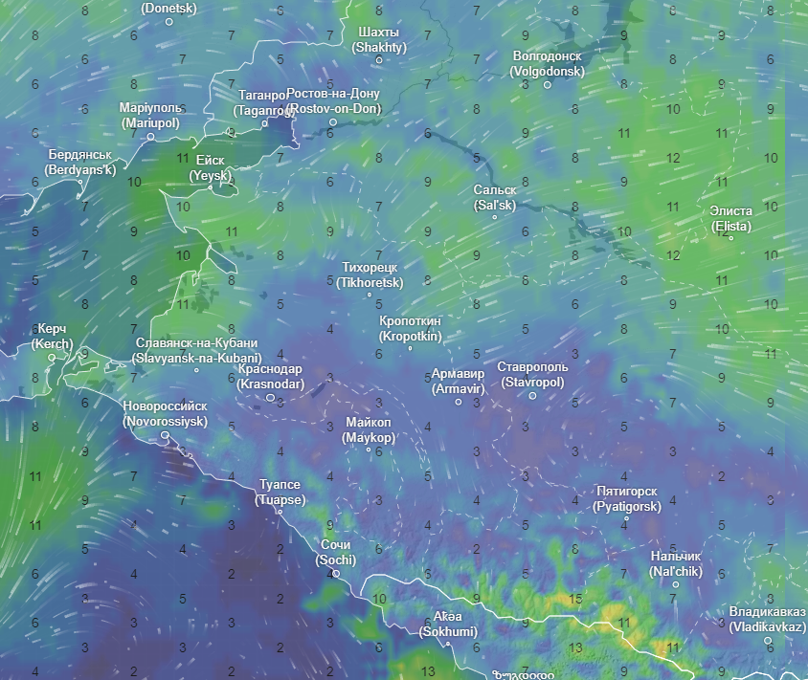
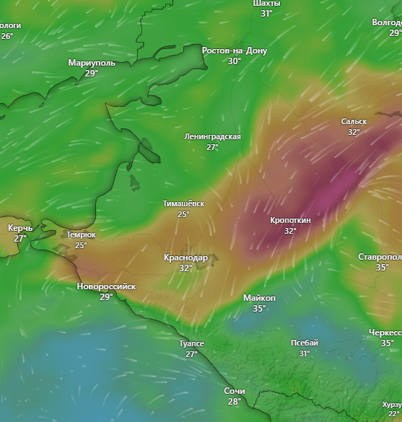
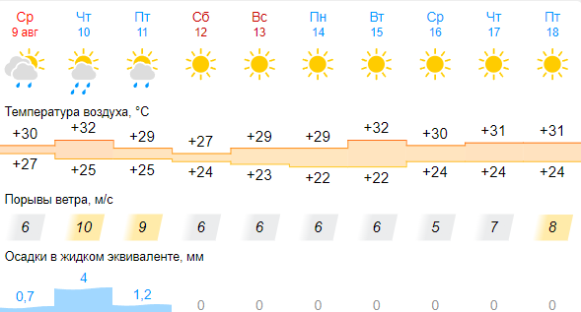
ИНФОРМАЦИОННЫЕ МАТЕРИАЛЫ ПО ПОРЫВАМ ВЕТРА
НА ТЕРРИТОРИИ КРАСНОДАРСКОГО КРАЯ
(с использованием информационных ресурсов Ventusky, Windy)
Прогноз порывов ветра, м/с
на 10.00 10.08.2023
Прогноз порывов ветра, м/с
на 18.00 10.08.2023
Ейский район
30℃
5
14
76%
Ленинградский район
2052/824
34℃
2
9
87%
31306/140838
579/407
26246/63415
Приморско-Ахтарский район
При наихудшем сценарии в зону отключения попадают:
32℃
1
14
84%
Выселковский район
Темрюкский район
15562/156
36℃
0
8
64%
44 муниципальных образований
1740 населенных пунктов
1 215 462 дома,
5 620 688 чел.;
6 153 СЗО;
1 165 автомобильных мостов.
34℃
1
9
59%
14896/58334
1776/494
1967/619
ГО Краснодар
23573/60237
43427/120552
34℃
4
10
58%
ГО Новороссийск
342780/1272
32℃
2
17
58%
22387/151149
793/534
Условные обозначения
47931/246266
50%
- износ электроэнергетических систем
Туапсинский район
Мостовский район
321/20
- протяженность ЛЭП/ТП (шт.)
33℃
3
9
83%
35℃
0
7
56%
19/330
- кол-во домов /населения
726/360
1138/492
-6℃
- дневная температура воздуха
МО Ейский район
35496/125876
24752/71595
-6℃
- ночная температура воздуха
0
- количество осадков, мм
ГО Сочи
17
- порывы ветра, м/с
29℃
3
7
77%
- скорость ветра в диапазоне 0–7 м/с
984/1336
- скорость ветра в диапазоне 8–12 м/с
50362/497806
- скорость ветра в диапазоне 13–17 м/с
- скорость ветра в диапазоне 18-25 м/с
- скорость ветра свыше 25 м/с

Slide 3
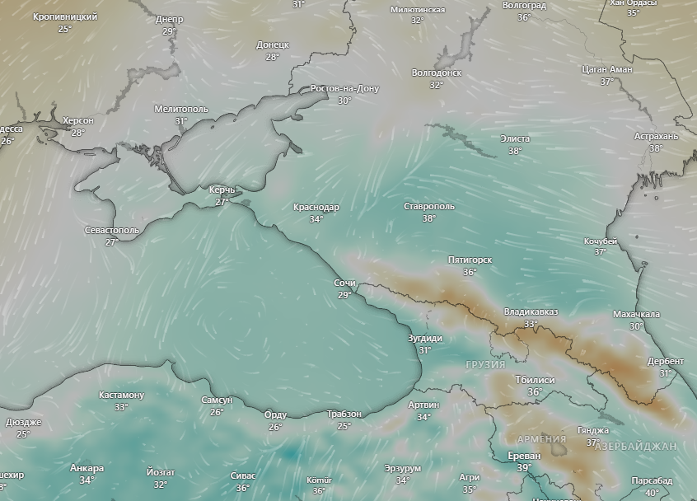
ИНФОРМАЦИОННЫЕ МАТЕРИАЛЫ ПО МЕТЕООБСТАНОВКЕ
НА ТЕРРИТОРИИ КРАСНОДАРСКОГО КРАЯ
(использовались данные, представленные в информационном ресурсе погоды Windy)
Область высокого давления H
Ростов-на-Дону
Область низкого давления L
Краснодар
Сочи
Черное море

Slide 4


ПРОВЕДЕНИЕ РАСЧЕТОВ ДЛЯ ОРГАНИЗАЦИИ НОРМАЛЬНЫХ УСЛОВИЙ
ЖИЗНЕДЕЯТЕЛЬНОСТИ НАСЕЛЕНИЯ
(с использованием программно-расчетных комплексов)
В результате сильного ветра с порывами прогнозируется возникновение чрезвычайных ситуаций (происшествий), связанных с нарушением условий жизнедеятельности населения, повреждением (обрывом) ЛЭП и линий связи, нарушениями в системе ЖКХ.
РАСЧЕТ
потребности питьевой воды
Норма водообеспечения человека в сутки при малой физической активности (с энергозатратами до 5,0-105 Дж/ч (120 ккал/ч)) для различных видов водопотребления и режимов водообеспечения:
$$q=\left(NAn1+nAn^{2}+5.5Nδ\right)∗1,6$$
Вывод: для организации трехразового подвоза воды (одна автоцистерна будет подвозить воду 3 раза в день по 4 000 л) необходимо привлечь 7 автоцистерн водоизмещением 4 000 л для обеспечения питьевой водой и 14 автоцистерн для обеспечения водой для приготовления пищи и умывания.

Slide 5

РЕКОМЕНДАЦИИ ПО ПРОВЕДЕНИЮ ПРЕВЕНТИВНЫХ МЕРОПРИЯТИЙ
ПО СИЛЬНОМУ ВЕТРУ НА ТЕРРИТОРИИ КРАСНОДАРСКОГО КРАЯ
Комплекс превентивных мероприятий
1. Довести прогноз до глав городских и сельских поселений, руководителей туристических групп, руководителей санаторно-курортных комплексов, руководителей баз и зон отдыха, руководителей предприятий, организаций, аварийно-спасательных формирований;
2. Провести, при необходимости (в соответствии с прогнозной информацией), заседания комиссии
по предупреждению и ликвидации чрезвычайных ситуаций и обеспечению пожарной безопасности по вопросам предупреждения возможных чрезвычайных ситуаций (происшествий), обусловленных неблагоприятным прогнозом,
с введением режима повышенной готовности.
3. Поддерживать в постоянной готовности системы оповещения населения, при необходимости провести оповещение населения о возможном возникновении ЧС и происшествий;
4. Проверить готовность специальной техники, аварийно-спасательных и аварийно-восстановительных бригад муниципального звена территориальной подсистемы РСЧС в случае реагирования на возможные чрезвычайные ситуации (происшествия);
5. Поддерживать на необходимом уровне запасы материальных и финансовых ресурсов для ликвидации чрезвычайных ситуаций;
6. Усилить контроль за регистрацией групп туристов, направляющихся в горные районы, и обеспечить
их достоверной информацией о метеоусловиях на маршрутах;
7. Организовать подготовительные работы по проведению эвакуации людей и материальных ценностей,
при необходимости провести заблаговременную эвакуацию;
8. Другие мероприятия с учетом особенностей территории, прогнозной информации и складывающейся оперативной обстановки.

